Slide 1
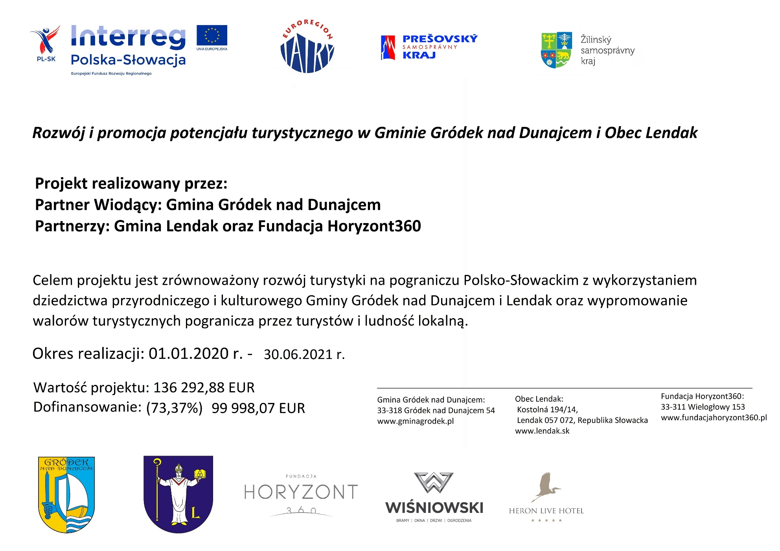

Slide 2
Działania zaplanowane w projekcie:
W ramach projektu planowane było zrealizowanie działań polegających na opracowaniu materiałów promocyjnych oraz organizacji wydarzeń kulturalnych poprzez:
Wydanie albumu prezentującego unikalne zasoby naturalne, walory krajobrazowe i kulturowe gmin Gródek n/Dunajcem i Obec Lendak
Opracowanie materiałów promujących ofertę turystyczną i kulturową gmin partnerskich oraz zamieszczenie ich na blogu Rożnowskie Jezioro Marzeń
Rozbudowa mobilnej aplikacji RJM poprzez dołożenie oferty turystyki aktywnej w gminach partnerskich wraz z ich promocją
Opracowanie mapy turystycznej prezentującej cały szlak rowerowy na obszarze PL SK w wersji papierowej i mobilnej;
Organizacja Festiwalu Pogranicza

Slide 3
Działania zmienione w projekcie w związku z COVID-19
W związku z sytuacją epidemiologiczną na świecie i ograniczeniami związanymi z organizacją stacjonarnych działań, Fundacja Horyzont360 otrzymała zgodę na wprowadzenie zmian do projektu polegających na tym, aby organizację wydarzenia- festiwal rowerowy zastąpić działaniami polegającymi na:
Opracowaniu filmu promującego walory kulturowe w tym kulturę niematerialną pogranicza PL-SK,
Opracowaniu 2 wirtualnych spacerów po pograniczu prezentujących szlaki rowerowe oraz obiekty i krajobraz obszaru,
Opracowaniu książki kucharskiej w wersji elektronicznej z przepisami lokalnych potraw z pogranicza

Slide 4
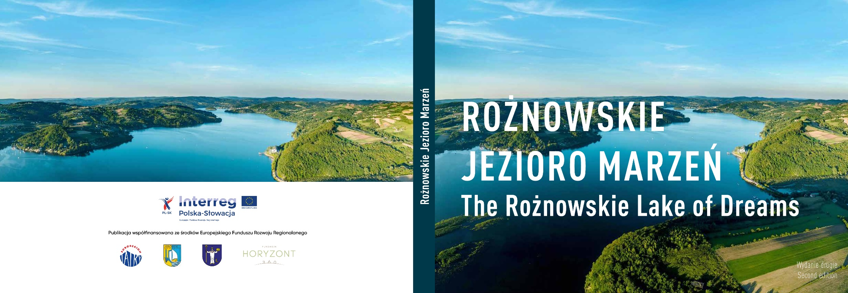
Działania zrealizowane w projekcie ALBUM
Publikacja zawiera 70 stron prezentując unikalne zasoby naturalne, walory krajobrazowe i kulturalne oraz turystyczne gmin: Gródek nad Dunajcem (PL) oraz gminy Lendak (SK).
Nakład: 2000 egzemplarzy, każdy w wersji trójjęzycznej (polsko- angielsko-słowackiej) oraz z tekstem brajla

Slide 5
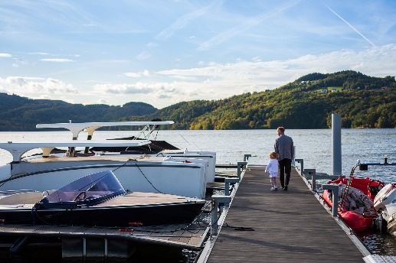
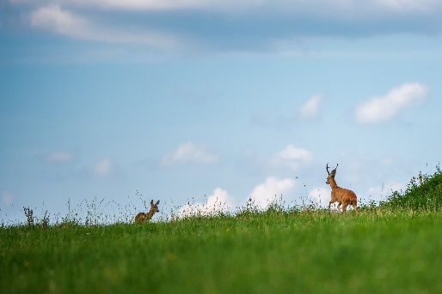
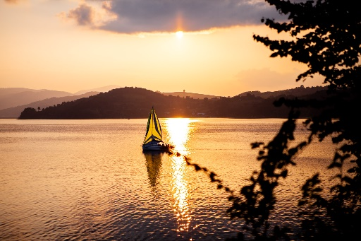
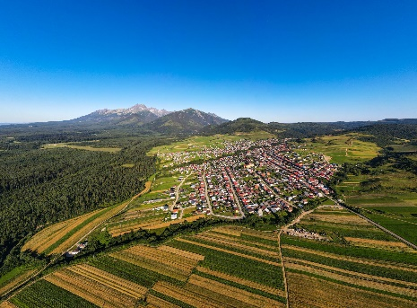
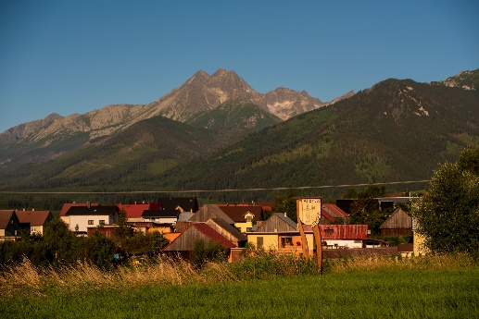
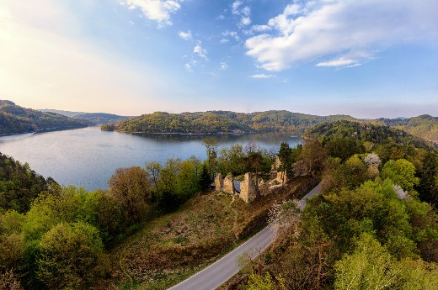
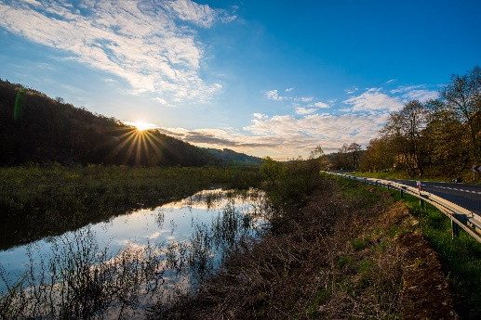
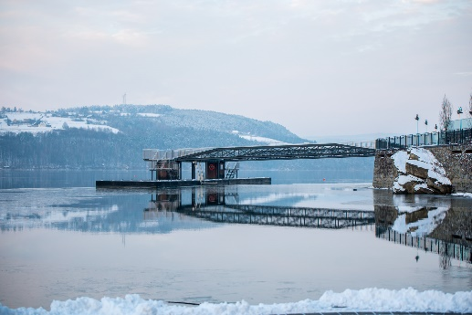
Działania zrealizowane w projekcie ZDJĘCIA DO ALBUMU
Wykonano ok. 300 zdjęć autorskich do albumu prezentujących unikalne zasoby naturalne, walory krajobrazowe i kulturalne oraz turystyczne gmin: Gródek nad Dunajcem (PL) oraz Gminy Lendak (SK).
Zdjęcia przedstawiają atrakcje oraz obiekty turystyczne ,miejsca kultury, unikalne zasoby krajobrazowe oraz przyrodnicze w szczególności zdjęcia ptaków, płazów, gadów, ssaków.
Wykonano także zdjęcia lotnicze (w tym przy użyciu drona) wybranych elementów krajobrazowych na obszarze Gminy Gródek n. Dunajcem oraz Gminy Lendak.

Slide 6
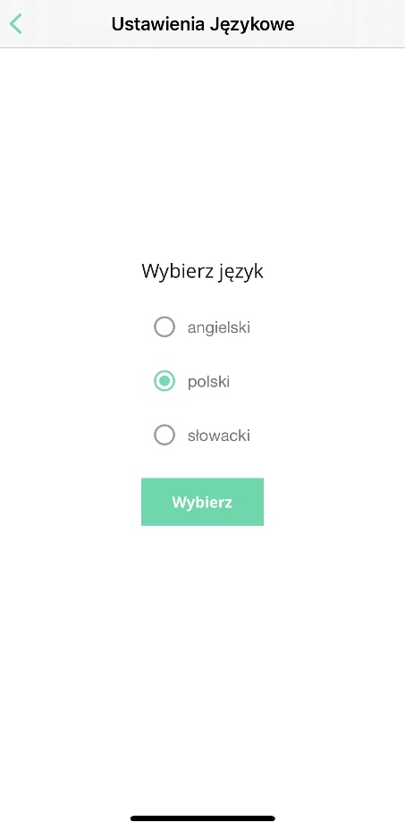
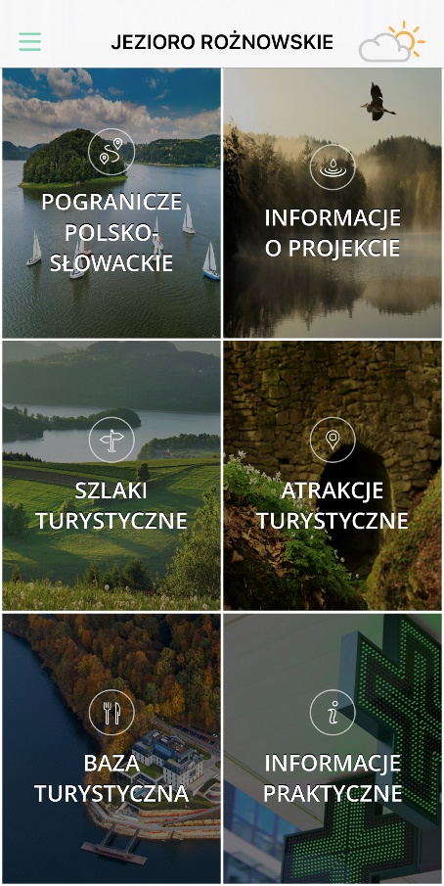
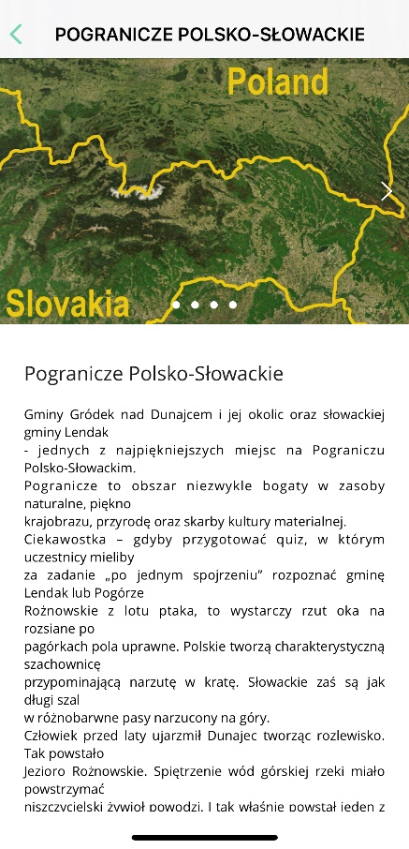
Działania zrealizowane w projekcie ROZBUDOWA MOBILNEJ APLIKACJI ROŻNOWSKIE JEZIORO MARZEŃ
Rozbudowano aplikację pn. Rożnowskie Jezioro Marzeń poprzez:
Dołożenie jednej zakładki pn. Pogranicze Polsko- Słowackie
Wprowadzenie dwóch dodatkowych języków do jej obsługi –język angielski i język słowacki

Slide 7
Działania zrealizowane w projekcie OPRACOWANIE MAPY TURYSTYCZNEJ
Opracowano treść mapy turystycznej w wersji cyfrowej oraz papierowej dla obszaru Gminy Gródek nad Dunajcem oraz Gminy Lendak (SK)
Nakład: 3000 sztuk
Legenda mapy w językach PL, SK, EN
Wykazano na mapie:
obiekty przyrodnicze: obszary leśne, parki narodowe, rezerwaty przyrody, parki krajobrazowe, pomniki przyrody, punkty widokowe, kamieniołomy, rzeki, zbiorniki wodne (z nazwami głównych rzek i akwenów)
zabytkowe budowle: obiekty budownictwa sakralnego i inne zabytki, zabytkowe cmentarze, interesujące obiekty małej architektury (mogiły, tablice pamiątkowe, kapliczki, pomniki), inne miejsca o wartości historycznej,
obiekty turystyczne: stoki narciarskie, kąpieliska, stadniny koni/ośrodki jeździeckie, skanseny i izby regionalne, wypożyczalnie łodzi, muzea, itp.
szlaki turystyczne: konne, piesze, rowerowe, kajakowe (dogodne miejsca do wodowania kajaków), dydaktyczne, trasy Nordic Walking, biegowe
oznaczenie: policji, szpitala, stacji paliw, punktów informacji turystycznej, Urzędów Gmin.

Slide 8
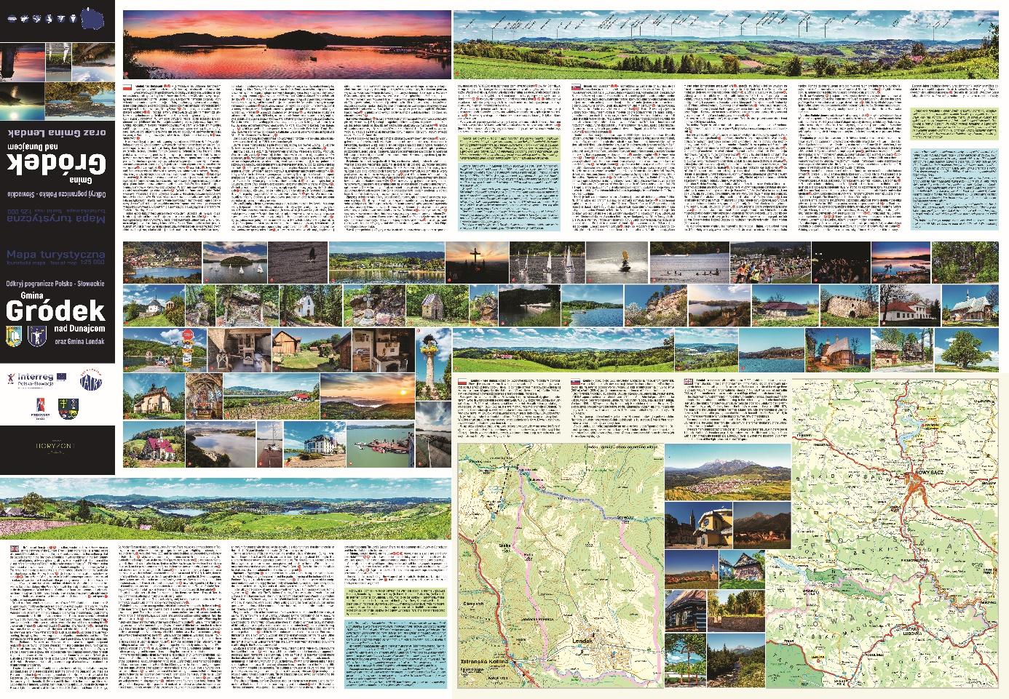
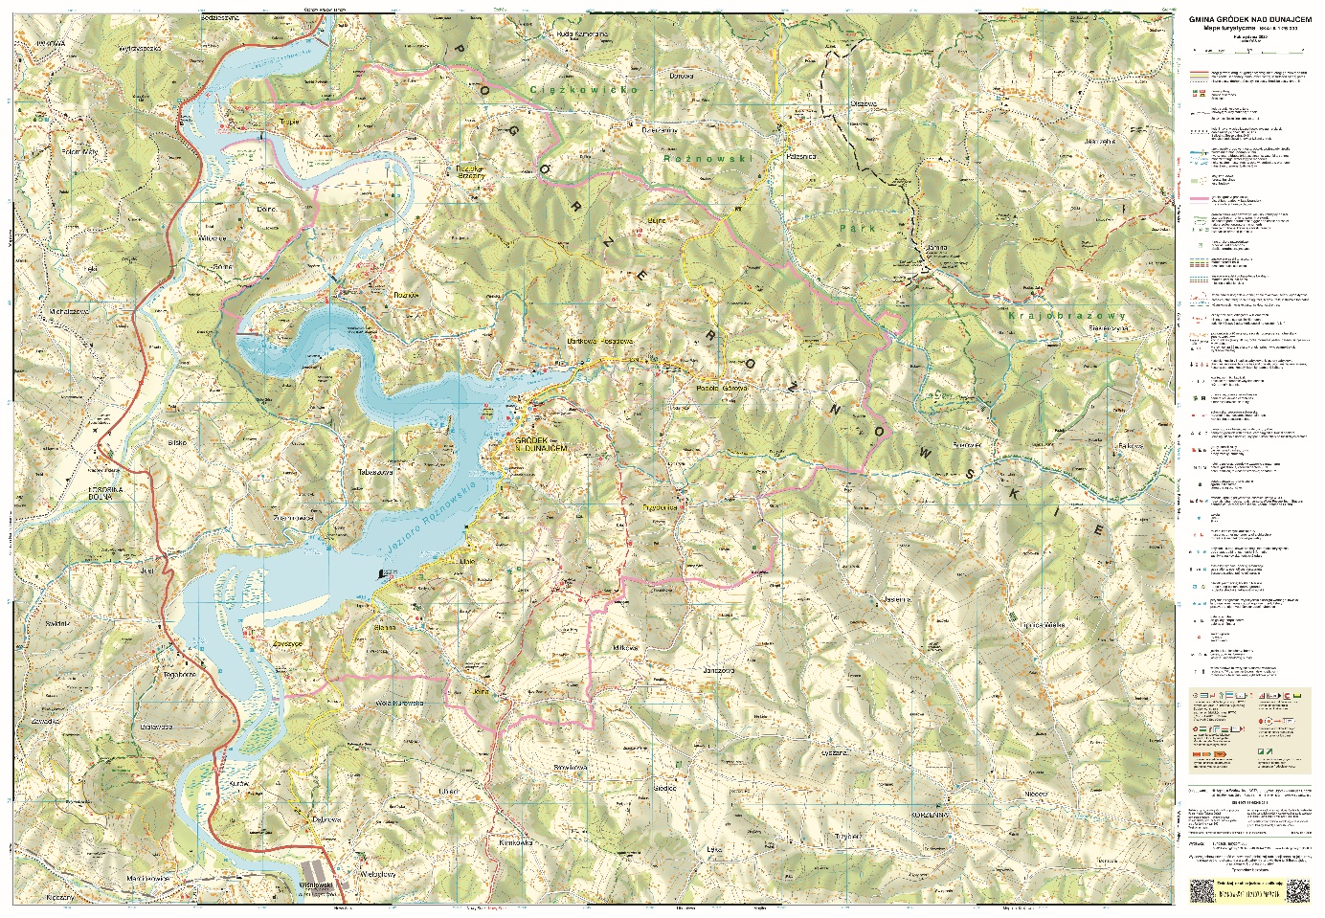
Działania zrealizowane w projekcie OPRACOWANIE MAPY TURYSTYCZNEJ

Slide 9
Działania zrealizowane w projekcie OPRACOWANIE FILMU PROMUJĄCEGO POGRANICZE PL SK
Wykonano film promujący obszar pogranicza Polsko-Słowackiego w szczególności Gmin: Gródek n/D oraz Lendak.
W ramach usługi opracowano scenariusz, wykonano zdjęcia, montaż, podkład dźwiękowy, usługi lektora, uzyskano odpowiednie zgody.
Czas trwania filmu – ok. 5 minut
https://drive.google.com/file/d/16jpyA2LUneo5Kv6o4tC0csxO7O0QWclC/view?usp=sharing

Slide 10
Działania zrealizowane w projekcie OPRACOWANIE SPACERÓW WIRTUALNYCH
Wykonano 2 spacery wirtualne oraz aplikację VR dla pogranicza Polsko- Słowackiego- Gminy: Gródek n/D oraz Lendak (SK).
Każdy ze spacerów powinien zawiera min. 40 panoram 360°, z czego: 30 panoram z ziemi (w tym ok. 15 panoram wewnątrz budynków) i 10 panoram z lotu ptaka.
Każdy spacer zawiera co najmniej 50 wbudowanych lupek
Link:

Slide 11
Działania zrealizowane w projekcie KSIĄŻKA KUCHARSKA Z PRZEPISAMI LOKALNYCH POTRAW Z POGRANICZA
Opracowano wersje elektroniczną książki kucharskiej z przepisami z pogranicza.
Liczba stron: 40
Link:

Slide 12
Dziękuję za uwagę Katarzyna Budek

